Slide 1
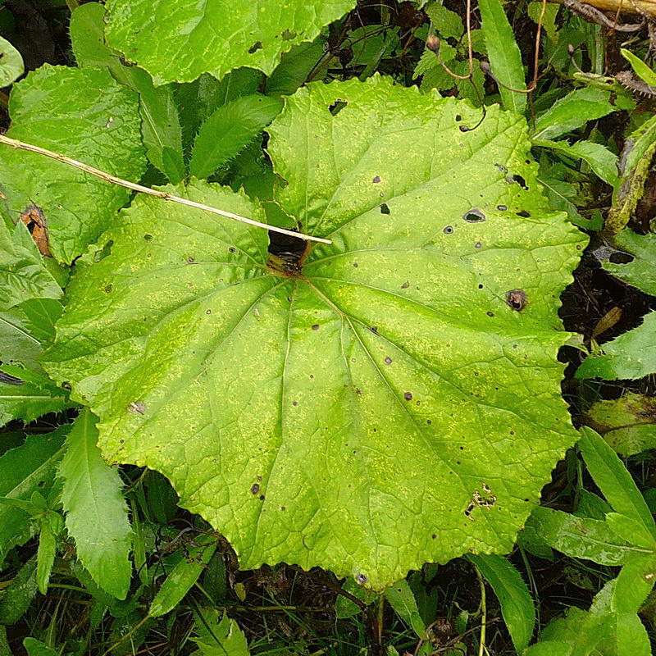
Мать-и-мачехи обыкновенной листья
Tussilaginis farfarae folia
Мать-и-мачеха обыкновенная Tussilago farfara L.
сем. Астровые Asteraceae

Slide 2
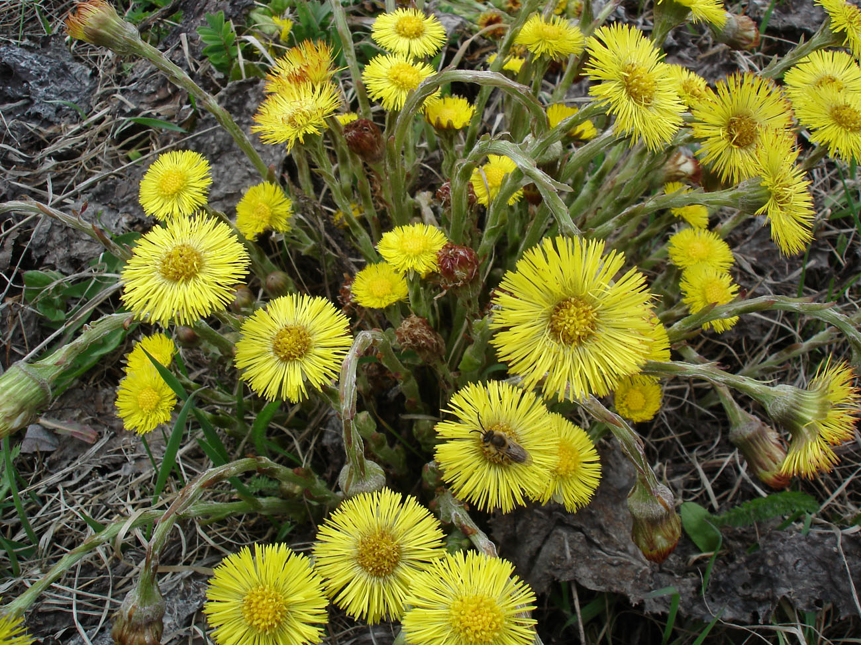
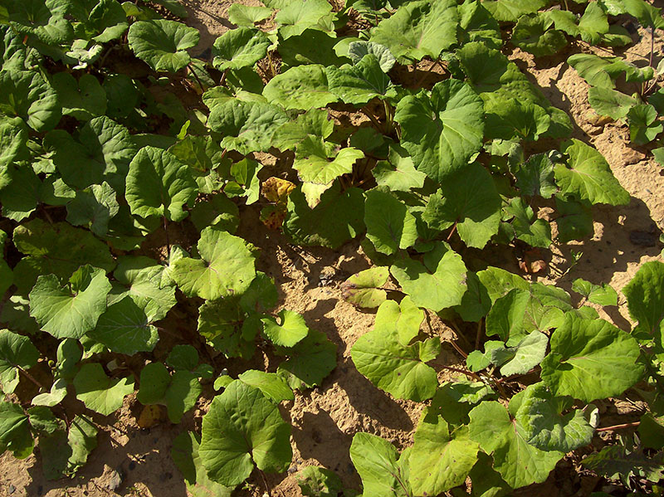

Slide 3
Химический состав
Листья мать-и-мачехи содержат полисахариды, в частности слизи (до 7-10%). В листьях мать-и-мачехи накапливается также инулин – характерный полисахарид растений сем. Астровых.
В листьях мать-и-мачехи в незначительных количествах (около 0,01%) накапливаются пирролизидиновые алкалоиды, обладающие канцерогенным действием.

Slide 4
Стандартизация
Листья мать-и-мачехи ГФ XIV ФС.2.5.0027.15 стандартизуются по содержанию суммы полисахаридов и свободных сахаров в пересчете на глюкозу (не менее 10%), определяемой фотоэлектро-колориметрическим методом после реакции моносахаридов с пикриновой кислотой.

Slide 5
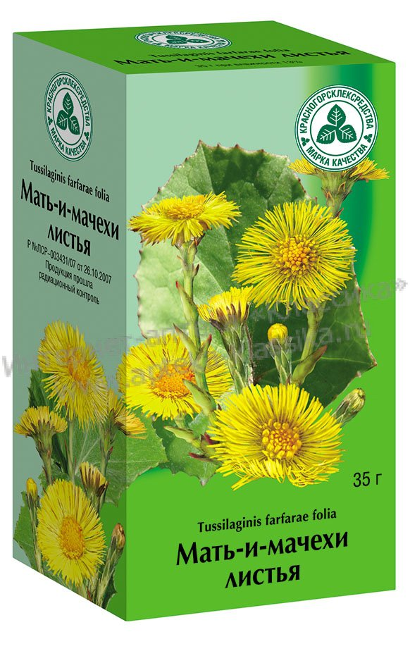
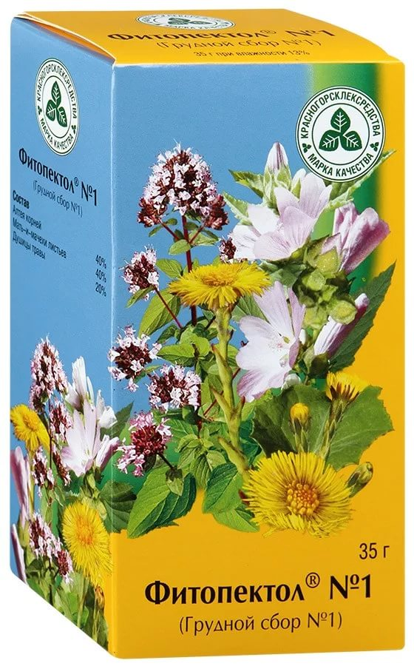
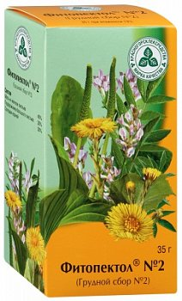
Препараты мать-и-мачехи обыкновенной

Slide 6
